Slide 1
F1 App Innowacyjne narzędzie dla fanów Formuły 1
Zarządzanie Projektami
2024/25
Andrzej Janik
Informatyka w Sterowaniu i Zarządzaniu

Slide 2
Cel projektu F1 App
Centralizacja danych wyścigowych i analizy w jednym miejscu.
Ułatwienie porównań i dostępu do kluczowych informacji dla fanów F1.
Tworzenie społeczności fanów poprzez interaktywne funkcje.

Slide 3
Czym wyróżnia się F1 App?
Dostęp do szczegółowych danych wyścigowych: Analizy sesji w jednym miejscu.
Dynamiczne porównania: Interaktywne wykresy i tabele kierowców.
Najważniejsze momenty wyścigów oraz z każdej sesji podczas danego weekendu wyścigowego.

Slide 4
Technologiczny fundament F1 App
Frontend: Streamlit – prosty i interaktywny interfejs użytkownika.
Backend: Python – zaawansowane przetwarzanie danych i logika aplikacji.
Baza danych: PostgreSQL – niezawodne zarządzanie danymi wyścigowymi.
Dodatkowe narzędzia: Pandas, Plotly, BeautifulSoup.

Slide 5
Schemat działania aplikacji
Pobieranie danych: Scrapowanie danych wyścigowych za pomocą BeautifulSoup.
Przetwarzanie danych: Oczyszczanie, fuzja, analiza i formatowanie przy użyciu Pandas.
Przechowywanie danych: Przechowywanie strukturalne w relacyjnej bazie danych PostgreSQL.
Prezentacja danych: Dynamiczne wizualizacje i tabele w Streamlit.

Slide 6
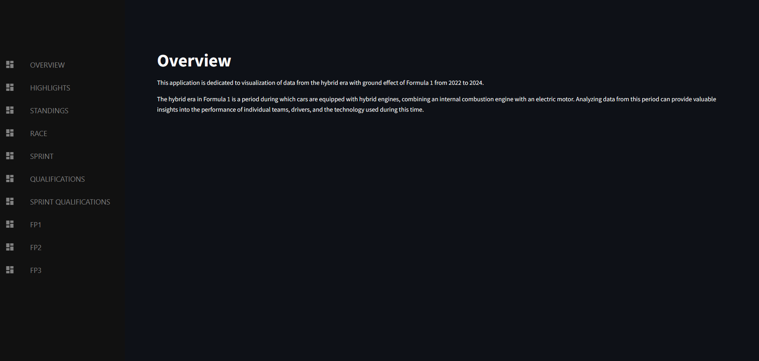
Jak wygląda F1 App?

Slide 7
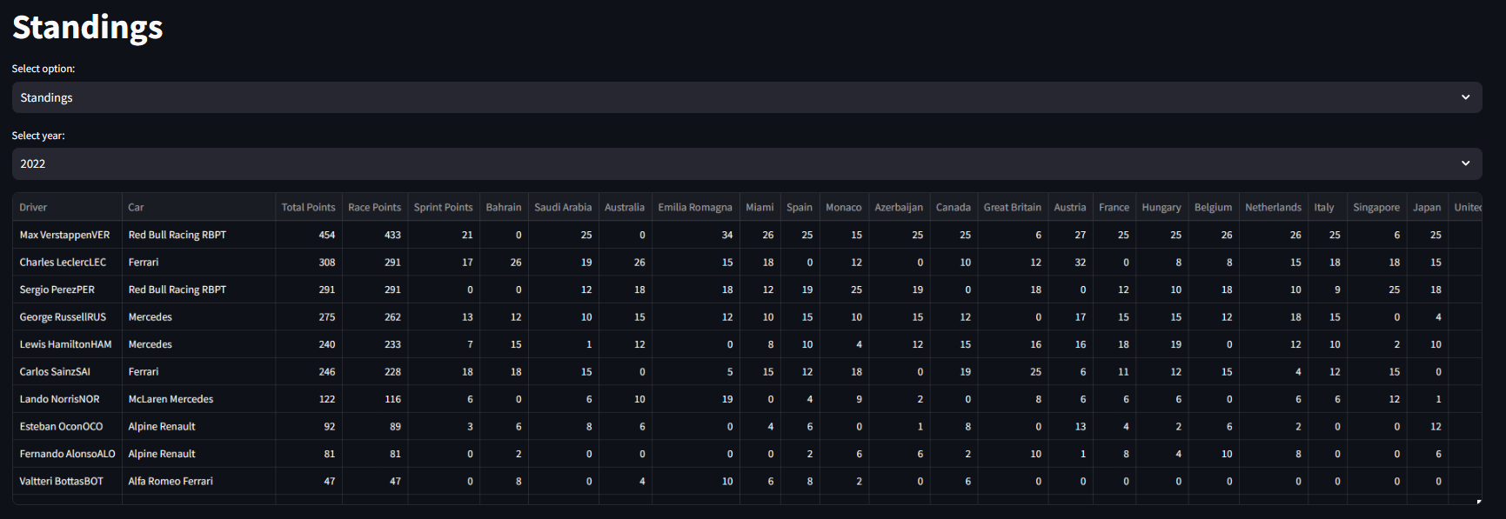
Sekcja klasyfikacji

Slide 8
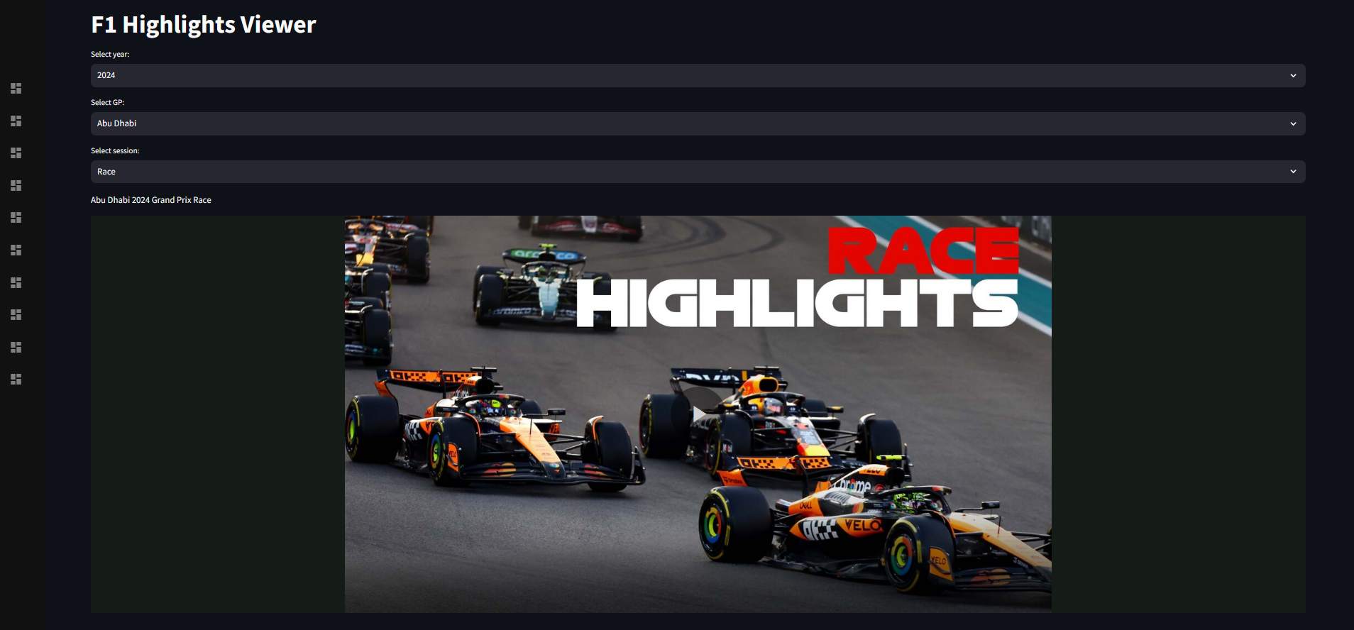
Sekcja highlights

Slide 9
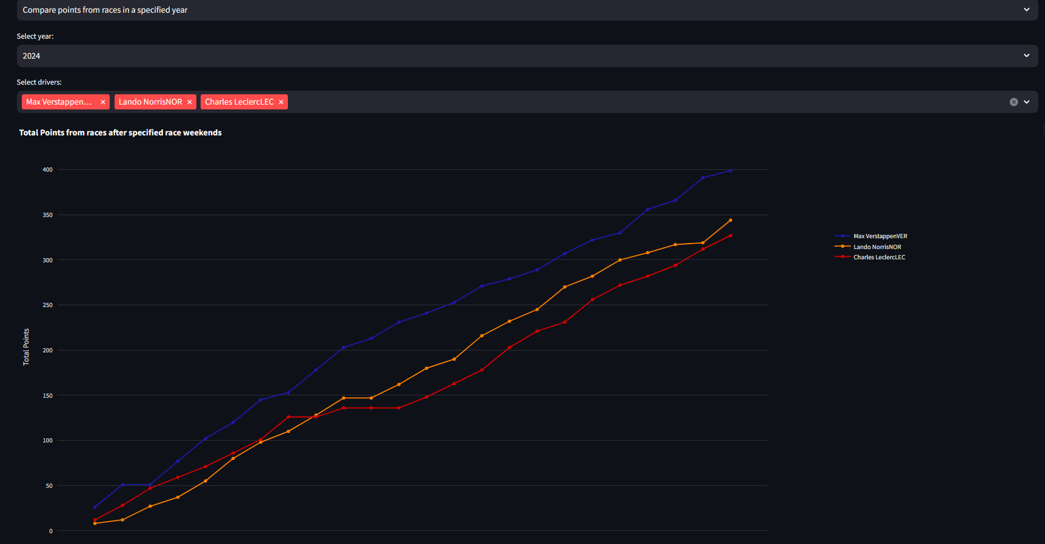
Wizualizacja porównań pomiędzy kierowcami

Slide 10
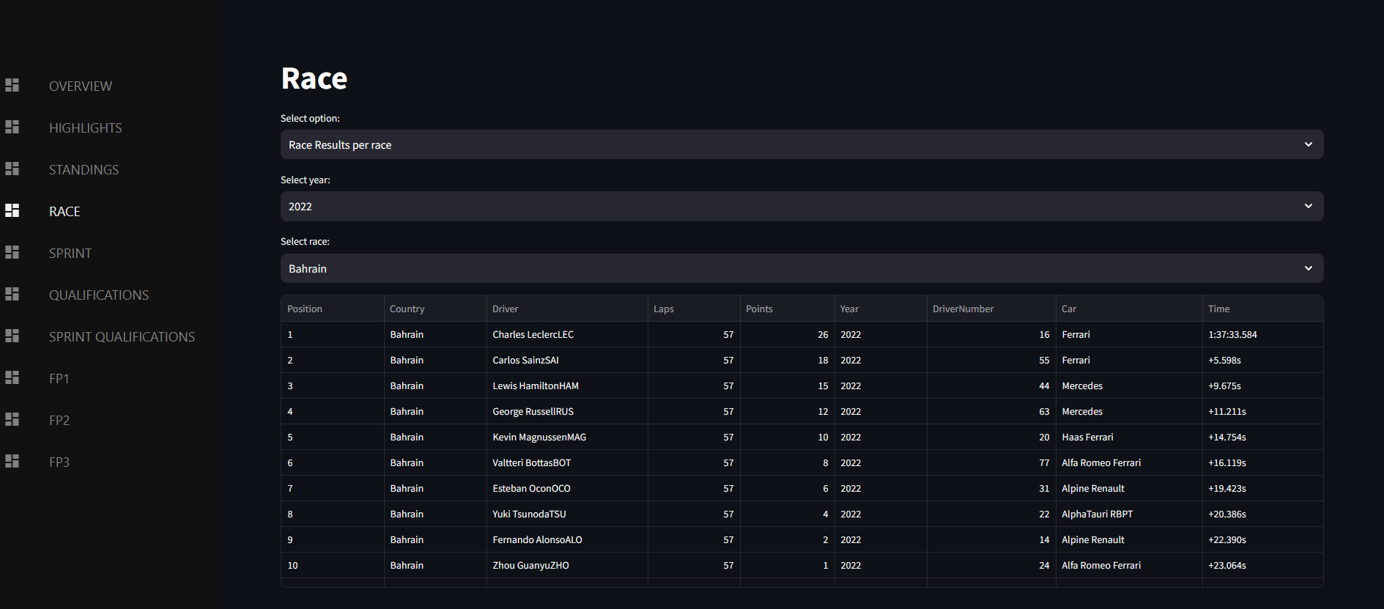
Klasyfikacja dowolnego wyścigu

Slide 11
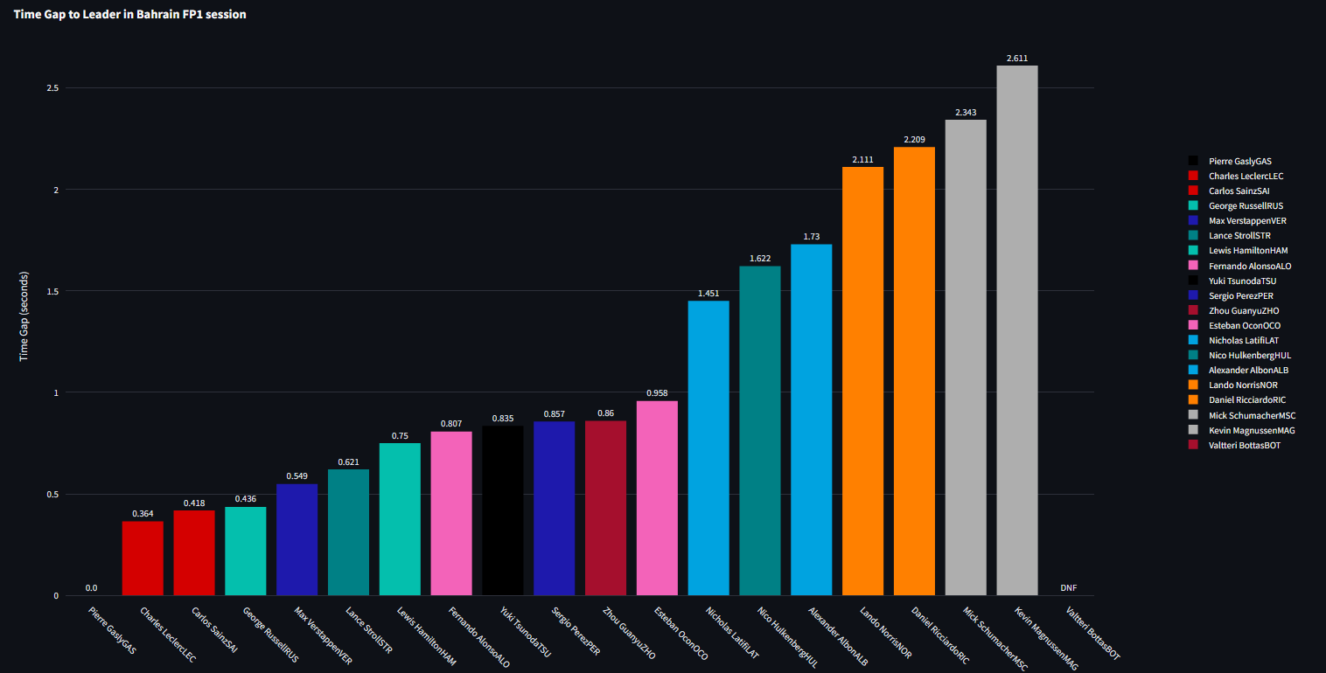
Straty czasowe do lidera w danej sesji

Slide 12
Dlaczego warto używać F1 App?
Łatwość użytkowania: Intuicyjny interfejs dla każdego fana.
Dane w czasie rzeczywistym: Szybki dostęp do najnowszych informacji.
Personalizacja: Możliwość dostosowywania widoków i analiz.

Slide 13
Przyszłe funkcjonalności, które zwiększą wartość aplikacji
Aplikacja mobilna:
Stworzenie aplikacji na platformy Android i iOS, aby użytkownicy mogli korzystać z niej w dowolnym miejscu.
Funkcje powiadomień push, które informują o zbliżających się wyścigach i aktualizacjach.
Integracja z kalendarzem Google:
Automatyczne dodawanie wyścigów F1 do kalendarza użytkownika.
Powiadomienia o godzinach wyścigów i sesji kwalifikacyjnych.

Slide 14
Przyszłe funkcjonalności, które zwiększą wartość aplikacji
Zaawansowane analizy:
Dodanie funkcji AI, które przewidują wyniki wyścigów na podstawie danych historycznych i bieżących.
Personalizowane raporty dla użytkowników na temat ich ulubionych kierowców i zespołów.
Społeczność:
Możliwość tworzenia grup tematycznych i wydarzeń dla fanów w aplikacji.
Dodanie wsparcia dla platform mediów społecznościowych, takich jak Twitter i Instagram, aby wyświetlać na bieżąco opinie fanów o wyścigach.

Slide 15
Wyzwania Projektowe
Zbieranie danych z wielu źródeł.
Optymalizacja wydajności przy dużej liczbie użytkowników.
Zapewnienie prostoty obsługi przy bogatej funkcjonalności.

Slide 16
Dziękuję za uwagę!

